Slide 1
CATÁLOGO DE PRODUCTOS
SelgAstur
4ºA
E-mail: selgastur@gmail.com
Web: http://selgastur.blogspot.es
Teléfono: 985590123
Dirección: Avenida Selgas s/n
Código postal: 33150

Slide 2
ÍNDICE DE PRODUCTOS
Quesos Cheese
Dulces Sweets
Conservas Cans
Bebidas Drinks
Embutidos Sausages
Legumbres Legums
Artesanía Homemade things
Gastos de envío no incluidos
Postage not included ,the prices include taxes

Slide 3
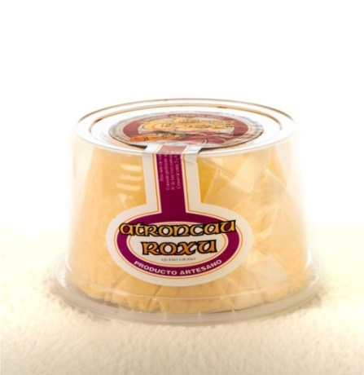
QUESO "AFUEGA'L PITU ATRONCAU TIERRA DE TINEO" ROJO (300 Grs.)
PVP: 5€ £4.25
Elaborado con leche pasteurizada de vaca, fermentos lácticos, sal, cuajo animal y pimentón.
This cheese is made from pasteurized cow's milk, salt and cayenne pepper.

Slide 4
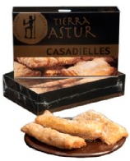
CASADIELLES ASTURIANES "TIERRA ASTUR" (1/2 Doc.)
PVP: 5,50€ £4.60
½ docena de casadielles, un típico postre asturiano.
Six “casadielles”, typical asturian dessert.

Slide 5
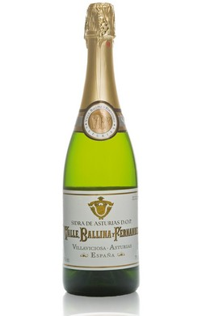
SIDRA ACHAMPANADA CLASICA "MAYADOR" (70cl.)
PVP: 3€ £2,5
La Sidra Achampanada Clasica "Mayador" se presenta en botella de vidrio de 70 cl., con una graduación alcohólica de 4% vol.
The cider is made using a similar method to champagne. The glass bottle contanis 70 cl (0.7 litres) with an alcohol content of 4% vol.

Slide 6
LICOR DE MELOCOTON "BODEGAS ASTURIANAS" (70cl.)
PVP: 5,70€ £4,90
El Licor de Melocoton "Bodegas Asturianas" se presenta en botella de cristal de 70 cl., con una graduación alcohólica de 20% vol.
This peach liqueur is made in Asturias and it is bottled in a 70cl glass bottle with an alcohol content of 20%vol.

Slide 7
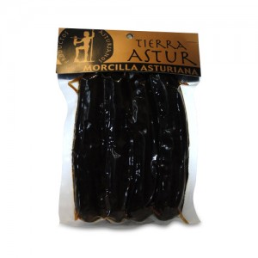
MORCILLA ASTURIANA EXTRA "TIERRA ASTUR" (4 Uds.)
PVP: 4,33€ £3,60
Excelente morcilla de Asturias, de calidad extra, elaborada con carne de cerdo y cebolla, especial para todo tipo de potes, cocidos, fabadas, etc.
This sausage is used to flavor the most popular dishes of our region

Slide 8
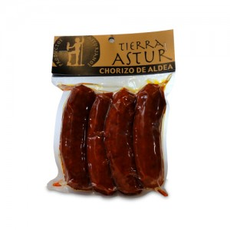
CHORIZO CASERO "TIERRA ASTUR"
PVP: 3.19€ £2.70
Exquisito chorizo casero tipo tradicional. Elaborado artesanalmente. Se presentan en paquetes de 4 uds. con un peso total aproximado de 350 grs. Ideal para tomar solo o acompañado.
This is an exquisite homemade chorizo​​. They come in packs of four, with a weight of 350g. Ideal for eating in a group or alone.

Slide 9
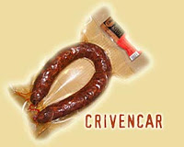
LONGANIZA CASERA EXTRA "TIERRA ASTUR" (400 Grs.)
PVP: 4.79€ £4.25
Excelente longaniza casera, elaborada con magro de cerdo, carne de ternera, pimentón, sal y ajo.
This is a homemade sausage made with lean pork, cow’s meet, paprika, salt and pepper.

Slide 10
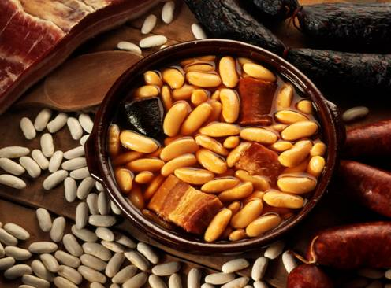
FABADA ASTURIANA "TIERRA ASTUR" (780 Grs.)
PVP: 6,05€ £5,15
Elaborada con fabas,chorizo,morcilla,
Es el plato típico de nuestra región.
Listo para su degustacion.
This is a stew made with white beans, black pudding and sausage. This is the most typical dish of our region. It is a canned product ready for eating.

Slide 11
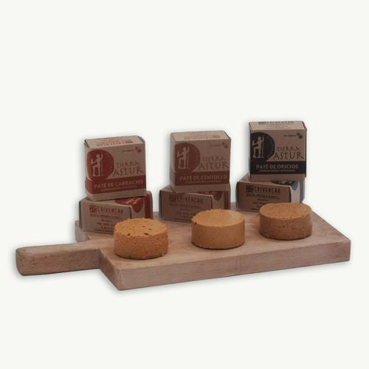
SELECCION DE 3 PATES DE MAR "TIERRA ASTUR"
PVP: 8.90€ £7.75
Pate de centollo, cabracho y oricios.Deliciosos entrantes, ideales para acompañar con pan tostado.
Selection of three seafood pates ideal with toast.

Slide 12
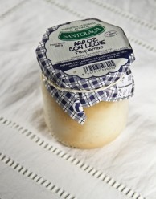
ARROZ CON LECHE "SANTOLAYA" (200 Grs.) /Rice pudding
PVP: 1,54€ £1,25
El Arroz con Leche "Santolaya" es un exquisito postre elaborado con leche fresca pasteurizada de vaca, azúcar, arroz, canela, limón, anís y sal.
Is a delicious Asturian dessert made with fresh pasteurised cow’s milk, sugar, rice, cinnamon and lemon.

Slide 13
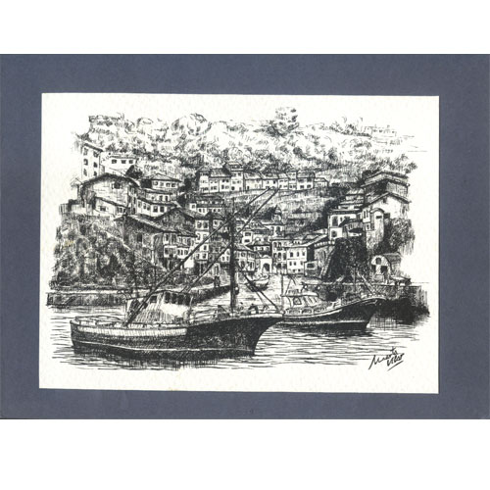
GRABADOS/ SKETCHES
PVP: 5€ £4,25
Grabados de Cudillero pintadas a mano, a color o en blanco y negro Estos grabados artesanales reflejan el norte de España.
Hand drawn sketches of Cudillero, the town where the High School is located

Slide 14
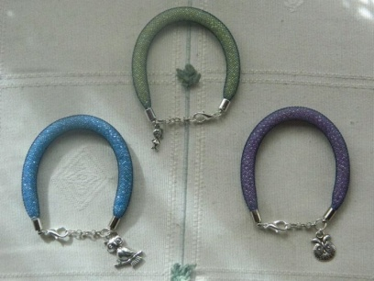
PULSERAS/ BRACELETS
PVP: 3.5€ £2.9
Pulseras hechas a mano con adornos metálicos de diferentes diseños y colores.
Homemade bracelets with metelic charms with different desings and colours

Slide 15
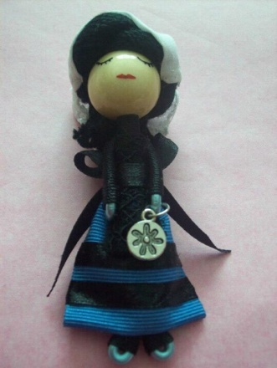
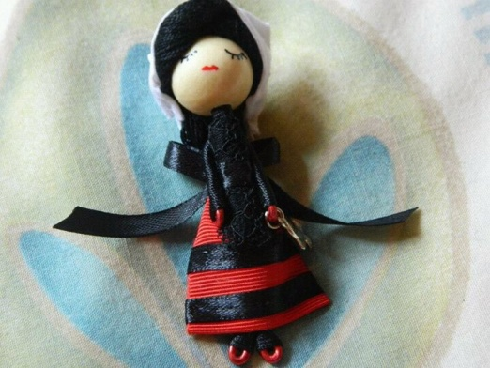
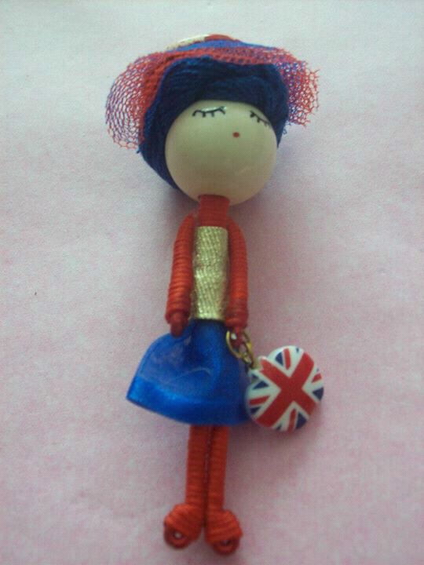
BROCHES DE MUÑECAS / DOLL BROCHES
PVP: 15€ £12,35
Broches hechos a mano que representan muñecas de diferentes estilos de 10 cm.
Handmade broches of dolls in different styles.

